Slide 1
人教版高中物理选修3-1
第一章 静电场
第2节 库仑定律
MENTAL HEALTH COUNSELING PPT
讲解人：xippt 时间：2020.5.20

Slide 2
课堂导入
既然电荷之间存在相互作用，那么电荷之间相互作用力的大小取决于哪些因素呢？

Slide 3
课堂导入
1.悬绳为什么发生了偏转？
2.当棉球的位置发生变化时，悬绳的偏转程度也发生了变化，你发现什么规律？

Slide 4
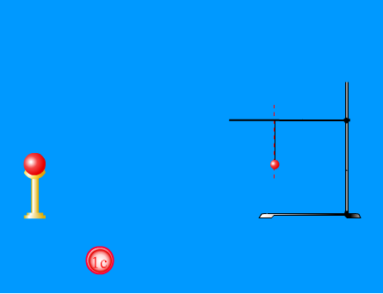
【活动一：影响电荷间相互作用力的因素】
移动电荷或改变电量观察现象

Slide 5
【活动探究：影响电荷间相互作用力的因素】
实验方法：控制变量法
实验现象：
当两小球电量不变时，力随距离增加而减小
当距离不变时，力随电量的增加而增加
【活动小结】电荷之间的相互作用力与带电量及距离有关系

Slide 6
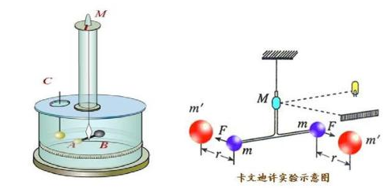
物理学史介绍
卡文迪许和普里斯特利等人都确信“平方反比”规律适用于电荷间的力。
定量讨论电荷间的相互作用的则是两千年后的法国物理学家库仑。库仑做了大量实验,于1785年根据扭秤实验发现并确定了电荷之间的相互作用规律。

Slide 7
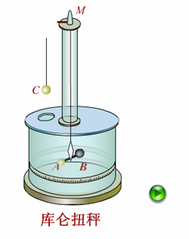
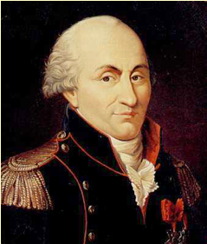
库仑的实验
法国物理学家库仑利用扭秤研究出了电荷间相互作用力的大小跟电量和距离的关系。

Slide 8
知识点1：库仑定律
1.内容：真空中两个静止点电荷之间的相互作用力，与它们的电荷量的乘积成正比，与它们的距离的二次方成反比，作用力的方向在它们的连线上。
电荷间的这种相互作用力叫做静电力或库仑力。
2.库仑定律的表达式
式中的k是比例系数，叫做静电力常量。
k为静电力常量

Slide 9
知识点1：库仑定律
【特别提醒】
（1）计算大小时只需将电荷量的绝对值代入。
（2）如何确定
①若是点电荷，r为两点间距离
②相距较远时，均匀带电球体或球壳对其外部点电荷的作用，r是球心与球外点电荷间的距离
③公式不适用于r→0的情况

Slide 10
知识点1：库仑定律
3.适用范围：
（1）真空中
（2）静止的
（3）点电荷
①看成点电荷的条件：当带电体间的距离比它们自身的大小大得多，以致带电体的形状、大小及电荷分布状况对它们之间的作用力的影响可以忽略时，这样的带电体就可以看作带电的点，叫做点电荷。
②点电荷是一种理想化的物理模型。
【类比】点电荷类似于力学中的质点

Slide 11
知识点1：库仑定律
4.方向：
同种电荷间为排斥力，沿着连线背离电荷向外；
异种电荷间为吸引力，沿着连线向内。
⑴ 库仑力是一种性质力，与重力、弹力、摩擦力地位等同。
⑵ 对带电体的受力分析，一定不要忘记画库仑力。
⑶ 库仑力的合成与分解遵循平行四边形定则。
⑷ 库仑力遵守牛顿第三定律，一对库仑力大小相等，方向相反，作用在同一条线上。
（注意：一对库仑力大小一定相等 ，与各自的带电量无关）

Slide 12
多个点电荷间的库仑力
知识点2：场强叠加
q₁
q₃
q₂
实验证明：两个点电荷之间的作用力不因第三个点电荷的存在而有所改变。因此两个或两个以上点电荷对某一个点电荷的作用力，等于各点电荷单独对这个电荷的作用力的矢量和。

Slide 13
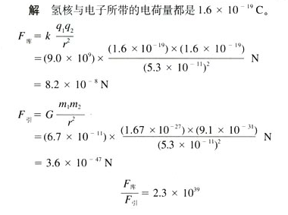
典型例题
从例题可以看出：电子和质子的静电力是它们间万有引力的2.3×10³⁹倍.正因如此,以后在研究带电微粒间相互作用时,经常忽略万有引力.

Slide 14
【升华总结】
库仑定律与万有引力定律的对比
库仑定律反映了微观带电粒子相互作用规律，万有引力定律反映了宏观物体相互作用规律。
不同点
体现自然规律的多样性和统一性
它们均分别有常量k和G，分别跟电量的乘积和质量的乘积成正比，都跟距离的平方成反比
相似处

Slide 15
典型例题
例2、真空中有三个点电荷，它们固定在边长50 cm的等边三角形的三个顶点上，每个点电荷都是 +2 × 10⁻⁶ c,求 它们所受的库仑力。
解：q₃共受F₁和F₂两个力的作用，q₁=q₂=q₃=q，相互间的距离 r 都相同,所以
q₁
F₂
F₁=F₂=K
=
N
q₃
30°
=0.144 N
F
根据平行四边形定则，合力是:
F₁
q₂
合力的方向沿q₁与q₂连线的垂直平分线向外.

Slide 16
课堂小结
1.库仑定律的内容和表达式及适用条件
真空中两个静止点电荷之间相互作用力，与它们的电荷量的乘积成正比，与它们距离的二次方成反比，作用力的方向在它们的连线上。
2.表达式：
3.点电荷理想模型的建立
4.库仑实验的方法：控制变量法

Slide 17
版权声明
感谢您下载xippt平台上提供的PPT作品，为了您和xippt以及原创作者的利益，请勿复制、传播、销售，否则将承担法律责任！xippt将对作品进行维权，按照传播下载次数进行十倍的索取赔偿！
1. 在xippt出售的PPT模板是免版税类(RF:
Royalty-Free)正版受《中国人民共和国著作法》和《世界版权公约》的保护，作品的所有权、版权和著作权归xippt所有,您下载的是PPT模板素材的使用权。
2. 不得将xippt的PPT模板、PPT素材，本身用于再出售,或者出租、出借、转让、分销、发布或者作为礼物供他人使用，不得转授权、出卖、转让本协议或者本协议中的权利。

Slide 18
人教版高中物理选修3-1
第一章 静电场
感谢各位的聆听
MENTAL HEALTH COUNSELING PPT
讲解人：xippt 时间：2020.5.20

